Slide 1
স্বাগতম

Slide 2
পরিচিতি
শিক্ষক পরিচিতি
পাঠ পরিচিতি
মাহবুবুল ইসলাম
সহকারি শিক্ষক
চারিগ্রাম উচ্চ বিদ্যালয়
মিঠামইন,কিশোরগঞ্জ।
শ্রেণি –সপ্তম
বিষয় – বিজ্ঞান
অধ্যায় – প্রথম
পাঠ ৩
সময় -৫০ মিনিট
তারিখ – ০৯/০৬/২০২১ খ্রি

Slide 3
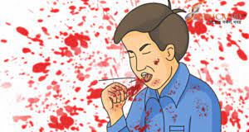
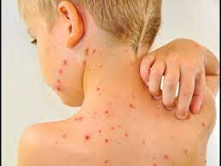
উপরের চিত্রগুলো দেখে কি বুঝা যায়

Slide 4
আজকের পাঠ
ভাইরাস

Slide 5
শিখন ফল
১। ভাইরাস কি এবং এর গঠন বর্ণনা করতে পারবে।
২। ভাইরাস দ্বারা মানবদেহে এবং উদ্ভিদে কি কি রোগ সংক্রমিত হয় তা বলতে পারবে।
৩।ভাইরাস এর বিভিন্ন অংশ চিহ্নিত করতে পারবে।

Slide 6
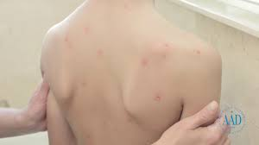
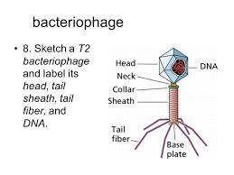
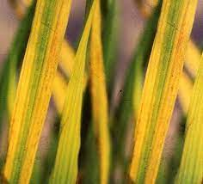
হাম রোগ
ভাইরাস
ধানের টুংরো রোগ
বসন্ত রোগ

Slide 7
দলিয় কাজ
৫ টি দলে বিভক্ত হয়ে ভাইরাসের বৈশিষ্ট্যগুলো লিখ ।

Slide 8
মূল্যায়ন
১। ভাইরাস কি ধরনের জীব?
২। ভাইরাস এর কয়টি অংশ ?
৩। ডি,এন,এ কি?
৪।আর,এন,এ কি?
৫।মানবদেহে সৃষ্ট ২টি রোগের নাম বল।

Slide 9
বাড়ির কাজ
তোমাদের বাড়ির পাশে একটি ছেলেরে গায়ে ছোট ছোট ফুস্কা পরেছে।ছেলেটি কিসের দ্বারা সংক্রমিত হয়েছে তার বর্ণনা চিত্রসহকারে খাতায় লিখে নিয়ে আসবে।

Slide 10
সবাইকে ধন্যবাদ

